Slide 1


Een reisgids naar inclusief onderwijs
Aanknopingspunten en gesprekstarters op basis van de inzichten uit het SPOtlight project
dr. Renske de Leeuw & Vivian Velthuis
onderzoeker lectoraat Vernieuwend Onderwijs
r.r.deleeuw@saxion.nl

Slide 2
Het SPOtlight project
Samenwerking tussen Steunpunt Passend Onderwijs en Saxion
SPOtlight werkbezoeken van maart 2023 tot maart 2026
  15 scholen: 8 PO en 7 VO uit heel Nederland
  3 samenwerkingsverbanden
Systematisch in kaart brengen wat de aanleiding, mechanismen en uitkomsten zijn per initiatief
Samenbrengen tot werkzame elementen
Het resultaat: Een reisgids naar inclusief onderwijs

Slide 3
Het SPOtlight project
Een reisgids naar inclusief onderwijs
Routekaart
Onderzoekskader met de Tool Inclusief Onderwijs in de SPOtlight
Inspirerende voorbeelden uit de praktijk
Paklijst voor de reis (bonus: wetenschappelijk onderbouwd)
Aanvullende oriëntatiepunten
(Reis)Adviezen voor onderweg

Slide 4
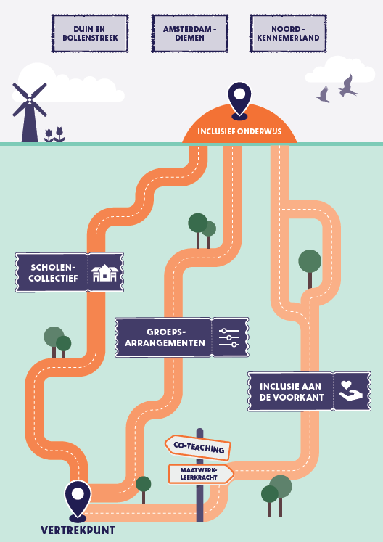
Routekaart legenda
Stip op de horizon = Inclusief onderwijs
Drie verschillende routes
  Groepsarrangementen
  Scholencollectief
  Inclusie aan de voorkant
Ondersteuning vanuit samenwerkingsverbanden
Wisselen van route tijdens de reis is mogelijk
Uitnodiging
Nieuwe routes ontdekken en noteren op de kaart

Slide 5

Routes voor inclusiever onderwijs
Op klas- of groepsniveau
Aanpassingen deelname reguliere onderwijs
  Minder prikkels
  Meer structuur met ondersteuning
  Aangepaste roosters; kortere school- of lestijden

Slide 6

Routes voor inclusiever onderwijs
Twee of meerdere scholen
School-in-school-model of geïntegreerd onderwijscentrum
Intensieve samenwerking tussen partners
Veel aandacht en ruimte voor differentiatiemogelijkheden

Slide 7

Routes voor inclusiever onderwijs
Ondersteuning op de groep of in de klas
Voor leerlingen en leraren
Meer professionals in de klas

Slide 8
Routekaart
Welke route hebben jullie al genomen?
Welke route past bij jullie?

Slide 9
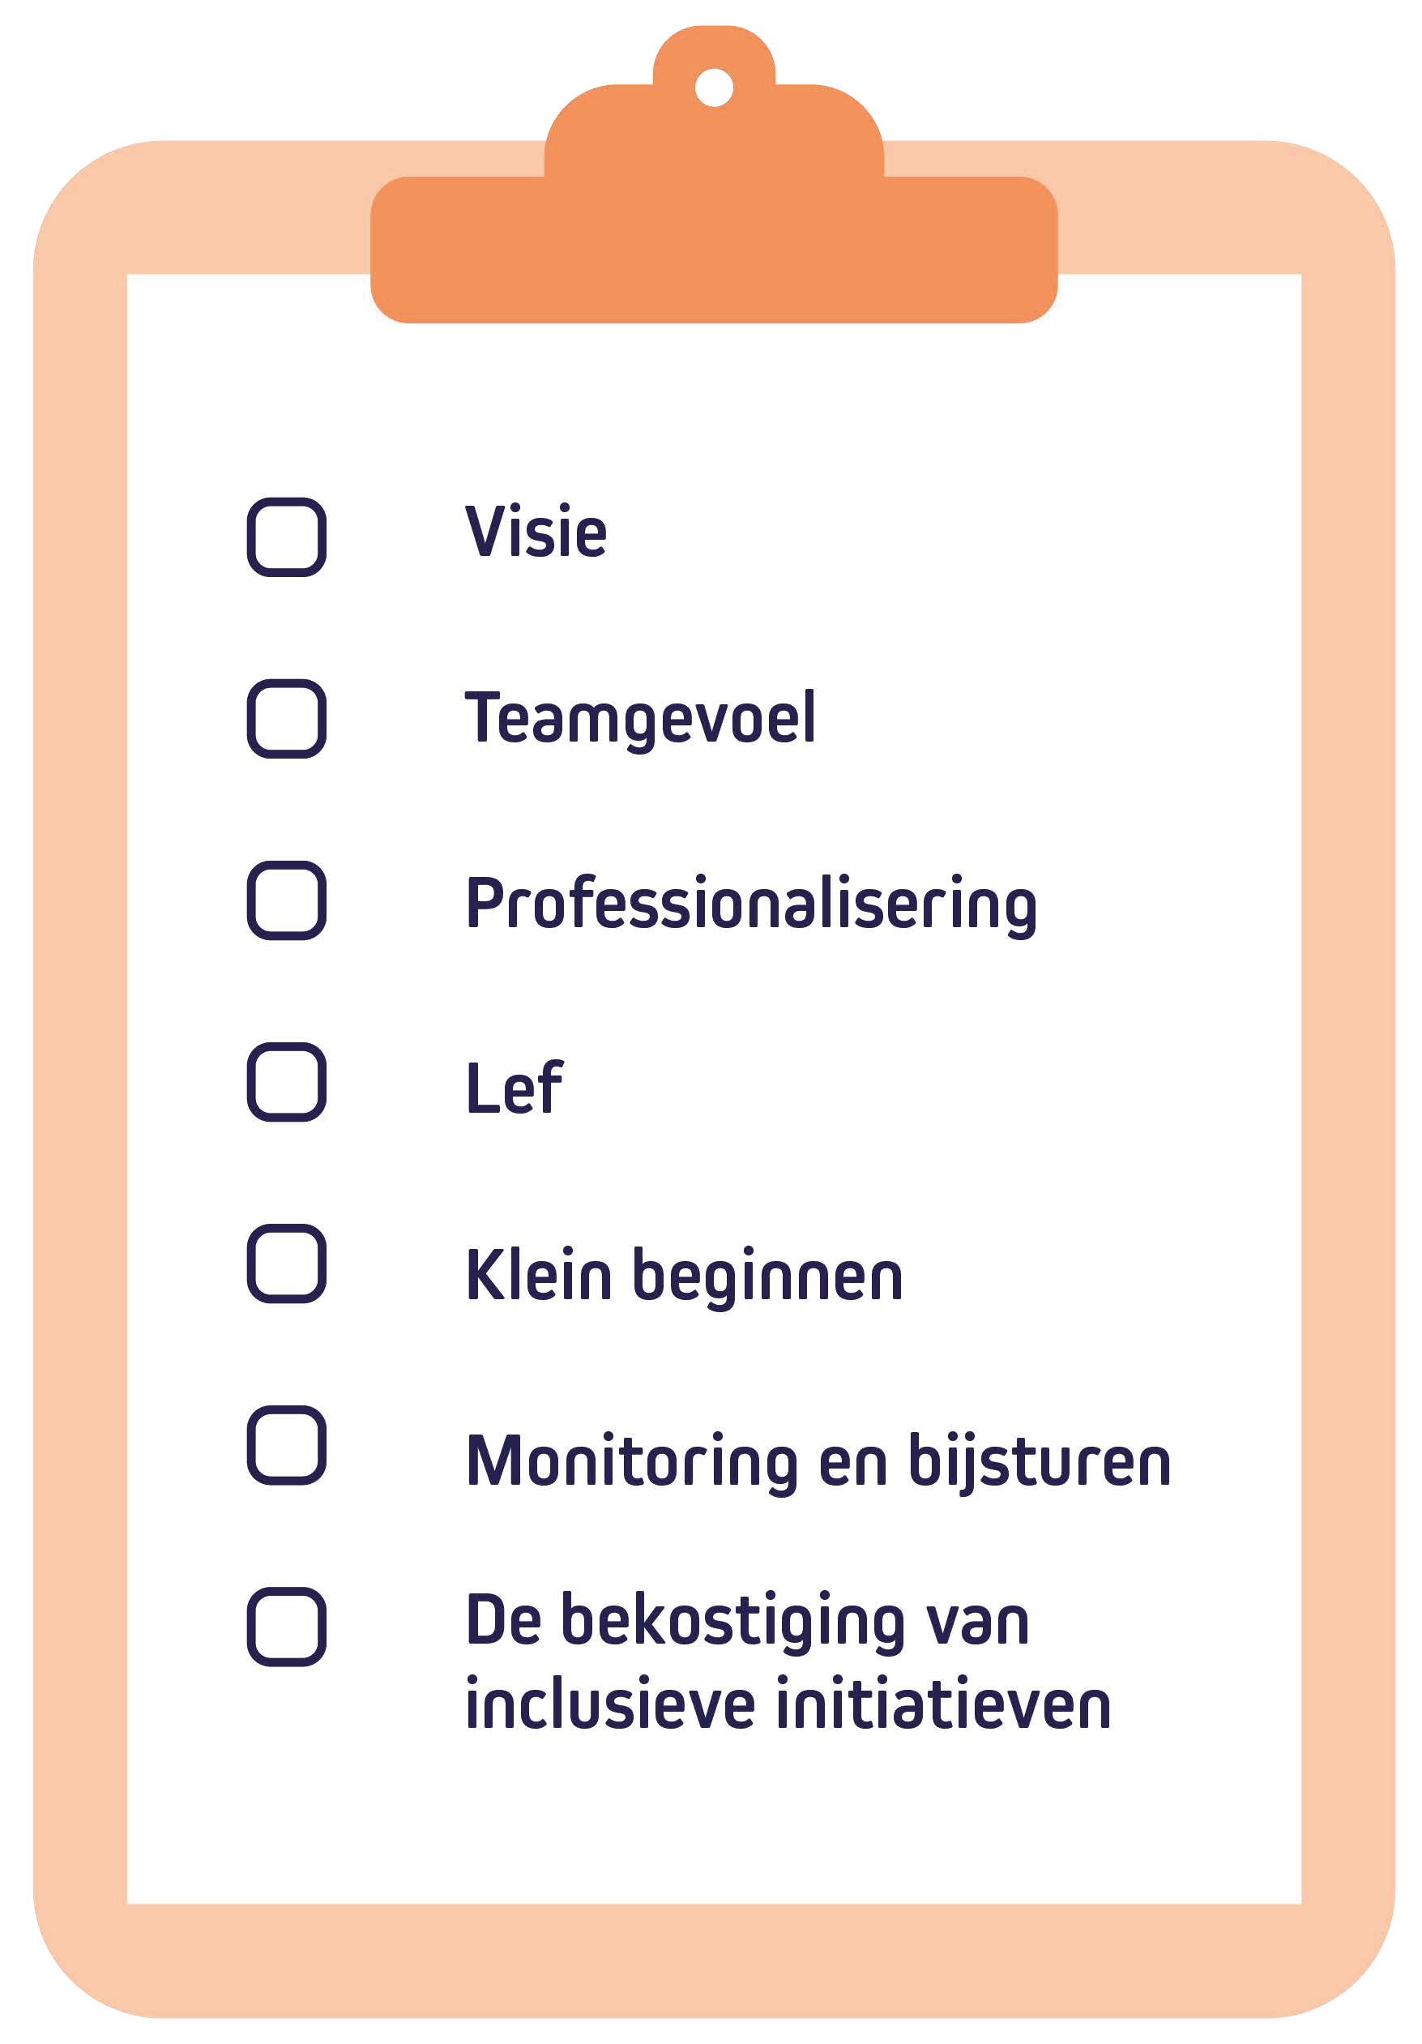
Paklijst voor de reis
Goed voorbereid op reis
Compacter dan Index voor Inclusie (Booth & Ainscow, 2002)
Biedt houvast en oriëntatiepunten

Slide 10
Paklijst voor de reis
Visie
Visie is expliciet en breed gedragen
Zichtbaar posters met inclusieve normen en waarden
Naleven door elke (school)professional
Aanspreken en bespreekbaar maken wanneer er wordt afgeweken van de visie
Onderdeel van personeelsbeleid
Visie niet te dragen? ‘Vertrek’ naar andere locatie
binnen bestuur of SWV
Gedeelde verantwoordelijkheid

Slide 11
Paklijst voor de reis
Teamgevoel
Niet ‘ik’ maar ‘wij’
Collectieve verantwoordelijkheid en geen individuele
‘lasten’ maar gezamenlijke inzet en expertise
Collective teacher efficacy
Positieve effecten op
  Self-efficacy
  Werkgeluk en tevredenheid
  Vertrouwen bij uitdagingen
Lerend en veilig teamklimaat
Samen leren en kennis uitwisselen
Proces

Slide 12
Paklijst voor de reis
Professionalisering
Informeel
  Uitwisseling van kennis en ervaring binnen eigen team
  Les- of werkbezoeken binnen eigen bestuur of SWV; zowel reguliere als speciale settingen
  Werkgeluk en tevredenheid
  Vertrouwen bij uitdagingen
Formeel
  Trainingen, workshops en voorlichting; inhoudelijke kennis als methodes vb. “Geef mij de vijf”
Expertise en professionalisering ophalen bij samenwerkingsverband, andere scholen en partners

Slide 13
Paklijst voor de reis
Lef
Voorwaardelijk aspect volgens onderzoek
Loslaten van traditionele onderwijskaders
  Inclusief onderwijs vraagt om
  anders organiseren van onderwijs
  Doorbreek één-leraar-één-klas model
Durf te starten, ook als nog niet alles is uitgestippeld
Inspriratie
Teamgericht organiseren - collective teacher efficacy - symbiose trajecten - doorstroommodellen

Slide 14
Paklijst voor de reis
Klein beginnen
Duurzame inclusie = gefaseerde opbouw
Stapsgewijze samenwerking
Ook bij fusies → Heb elkaar vooraf al nodig
Gezamenlijk (per bouw/vakgroep) een deel van het curriculum of leeromgeving ontwerpen
Olievlek ‘effect’

Slide 15
Paklijst voor de reis
Monitoring en bijsturen
Ondersteunt bij het ‘samen op reis gaan’
Regelmatig reflecteren en bijstellen
Iedereen betrekken
Leerlingen, leraren, ouders/verzorgers, buurtbewoners
Waarom?
Tijdig evalueren = tijdig bijsturen
Maakt evaluatie bij tegenslag onnodig
Betrokkenen worden mede-eigenaar van proces

Slide 16
Paklijst voor de reis
Bekostiging
Pionieren binnen bestaand stelsel
Complex, maar belangrijk
Geld volgt inhoud
Bepaal eerst wat en waarom, daarna pas hoe te
bekostigen
Financiële adviezen
1) Maak een business case
2) Maar meerjarige afspraken
3) Neem ook technische afspraken mee
4) Monitor en stuur bij

Slide 17
Paklijst voor de reis
Welke items van de paklijst hebben jullie ‘voor elkaar’?
Welke items van de paklijst zou je de komende tijd aandacht willen geven?
  Wat is nodig voor deze items?
  Wie kan jullie daarbij helpen?

Slide 18

Colofon
Deze gespreksstarter is uitgegeven onder de CC-BY-NC-ND 4.0-licentie. De afbeeldingen in deze presentatie zijn stockfoto’s van Magnific (verstrekt onder de CC-BY-NC-ND 4.0-licentie). Volg deze link voor de online beschrijving https://creativecommons.org/licenses/by-nc-nd/4.0/
Refereren als:
De Leeuw, R. R. & Velthuis, V. J. P. (2026). Een reisgids naar inclusief onderwijs. Aanknopingspunten en gespreksstarters op basis van de inzichten uit het SPOtlight project (uitgebreide versie). Steunpunt Passend Onderwijs.
Vormgeving en illustrator
Daisy van Tol

